Slide 1
Релаксационные игры как способ снятия психоэмоционального напряжения у детей раннего возраста
Консультация для родителей
Материал подготовлен
педагогами-психологами
Мартыновой А.М., Трандиной О. П.

Slide 2
Маленькие дети нередко находятся в состоянии высокого психоэмоционального возбуждения. Виной тому может быть адаптационный стресс, кризис трех лет, усталость.
Я предлагаю Вашему вниманию релаксационные игры, которые помогут снять психоэмоциональное напряжение у ребенка, создать у него положительные эмоции, успокоят его, а также наладят сон.
Цель: сохранение и укрепление психического здоровья детей (снижение тревожности, регуляция процессов возбуждения и торможения НС, корректировка повышенной эмоциональной напряженности, обучение приемам релаксации).

Slide 3
Существуют разные релаксационные игры
игры, помогающие достичь состояния релаксации путем чередования сильного напряжения и быстрого расслабления основных мышц тела;
игры, помогающие добиться состояния релаксации путем чередования ритмичного дыхания и дыхания с задержкой;
игры с предметами (прищепки, массажные мячики) – релаксация достигается путем сжимания и разжимания кистями рук обычной бельевой прищепки и массажного мячика;
игры - «усыплялки», колыбельные.

Slide 4
Игры на основе нервно-мышечной релаксации
Игра «Солнышко;
Игра «Холодно-жарко»;
Ира «Сорока-ворона».

Slide 5
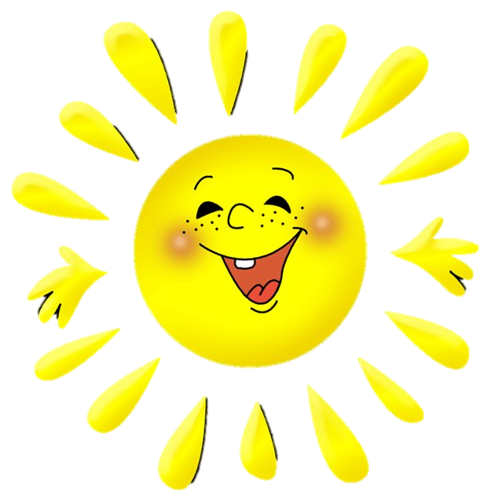
Игра: «Улыбка»
Цель: снять напряжение мышц лица.
Содержание: детям показывают картинку с улыбающимся солнышком. Взрослый: «Посмотрите, какое красивое солнышко, оно широко улыбается для вас. Давайте улыбнемся солнышку в ответ. Почувствуйте, как улыбка переходит в ваши ручки, доходит до ладошек. Улыбнитесь еще раз и попробуйте улыбнуться пошире. Растягиваются ваши губки, напрягаются щечки. Дышите и улыбайтесь. Ваши ручки и ладошки наполняются улыбающейся силой солнышка».

Slide 6
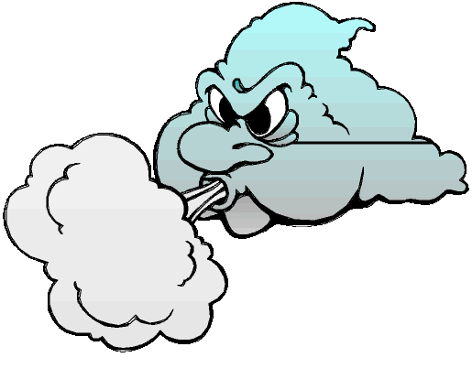
Цель: снять психоэмоциональное напряжение.
Игра: «Холодно-жарко»
Содержание: Взрослый: «Вы играете на солнечной полянке. Вдруг подул холодный ветер. Вам стало холодно, вы замерзли, обхватили себя ручками, головку прижали к ручкам - греетесь. Согрелись, расслабились. Но вот снова подул холодный ветер...» (Дети повторяют действия.)

Slide 7
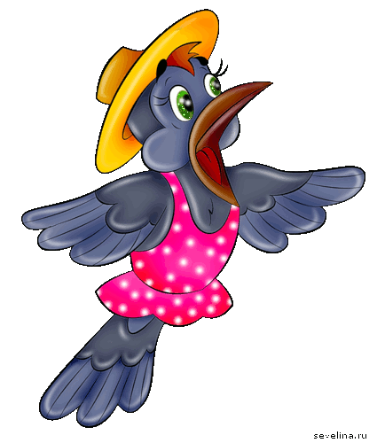
Цель: снять эмоциональное напряжение.
Игра: «Сорока-ворона»
Содержание: дети сидят в паре на стульях, проговаривают слова-потешки, и по очереди массируют друг другу пальчики правой руки (затем левой), начиная с большого пальца и заканчивая мизинцем, а в конце потешки поглаживают друг у друга ладошки.
Сорока-ворона кашу варила,
Сорока-ворона деток кормила,
Этому дала, и этому дала,
И этому дала, и этому дала.
А самому маленькому -
Из большой миски
Да большой ложкой.
Всех накормила!

Slide 8
Игры на релаксацию путем чередования ритмичного дыхания и дыхания с задержкой
Игра «Согреем бабочку;
Игра «Легкое перышко»;
Ира «Дышим животиком»;
Игра «Часики».

Slide 9
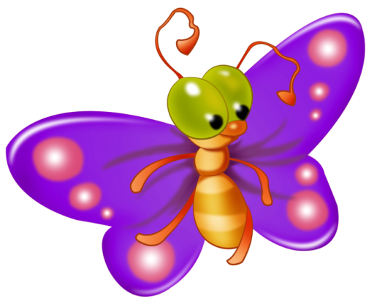
Игра: «Согреем бабочку»
Цель: достичь релаксации через дыхательные техники.
Содержание: дети сидят на стульях. Взрослый показывает воображаемую бабочку, рассказывает, что она замерзла и не может взлететь. Предлагает согреть ее своим дыханием. Дети дышат на ладошки (обучая этому дыхательному упражнению, педагог может попросить детей широко открыть рот и произнести долгий звук «А»).
Взрослый рассказывает, что бабочка согрелась и ее надо сдуть с ладошки. Дети делают несколько глубоких вдохов через нос и выдохов через рот. На выдохе вытягивают губы трубочкой, подставляют под холодные струйки воздуха ладошки (на начальном этапе освоения этого упражнения можно предложить детям на выдохе произнести долгий звук «У»).

Slide 10
Игра: «Дышим животиком»
Цель: развитие диафрагмального типа дыхания, стабилизация психоэмоционального состояния.
Содержание: это упражнение делают лежа. Положите ладонь на живот и почувствуйте, как живот поднимается, когда мы делаем вдох, и опускается, когда мы делаем выдох.
Бегемотики лежали,
Бегемотики дышали.
То животик Поднимается (вдох),
То животик опускается (выдох).
Сели бегемотики,
Потрогали животики:
То животик поднимается (вдох),
То животик опускается (выдох).
Работа диафрагмы должна восприниматься ребенком и зрительно, и тактильно. Положим на живот любую небольшую игрушку, например рыбку, и посмотрите, как она поднимается, когда мы делаем вдох, и опускается, когда мы делаем выдох.

Slide 11
Брюшное дыхание — противострессовое, оно способствует уменьшению тревоги, возбуждения, вспышек отрицательных эмоций, приводит к общему расслаблению. Срабатывает универсальный защитный механизм, заложенный природой в нашей нервной системе: замедление ритма различных физиологических и психических процессов способствует достижению более спокойного и уравновешенного состояния. Такое дыхание поможет ребенку быстрее уснуть после разнообразных ярких впечатлений, полученных в течение дня.
Помните:

Slide 12
Игры с предметами (прищепками, массажными мячиками)
Игра «Зайчик и собака;
Игра «Мамин помощник»;
Ира «Серый волк»;
Игра «Колючий ежик».

Slide 13
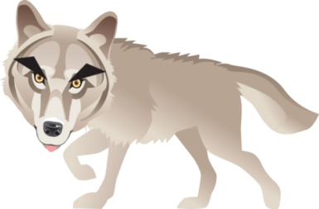
Игры: «Мамин помощник», «Серый волк»
Содержание: Взрослый показывает детям прищепки и рассказывает о предназначении их в быту, предлагает поиграть с ними – показывает, как тремя пальчиками можно прицепить прищепку к краю юбки, сопровождая действия словами:
Наша мамочка устала,
Всю одежду постирала,
Милой маме помогу,
Все прищепки соберу.
(Дети повторяют текст и движения за педагогом.)
Затем взрослый показывает, как прищепка может открывать и закрывать «ротик». Далее прищепка «превращается» в волка:
Серый волк – зубами щелк.
Не боимся тебя, волк!
(Дети повторяют текст и движения за педагогом.)

Slide 14
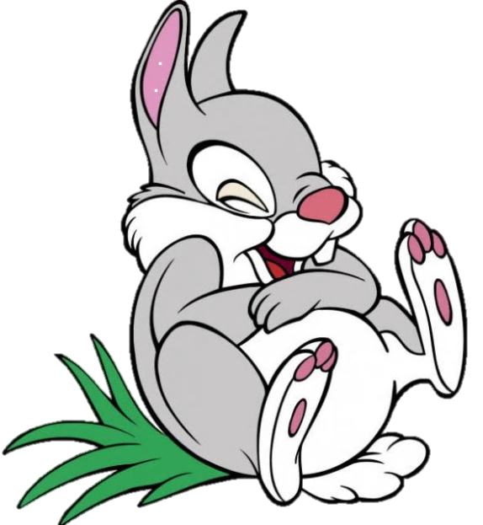
Игра: «Зайчик и собака»
Цель: снять напряжение, развить мелкую моторику рук, развить коммуникативную функцию речи.
Содержание: взрослый рассказывает известное стихотворение и выполняет действие с прищепкой.
Раз, два, три, четыре, пять – Пальцы левой руки
показывают «зайчика»
Вышел зайчик погулять.
Вдруг охотник выбегает Правая рука открывает и
закрывает прищепку,
И собаку выпускает. изображая, как лает собака
Собака злая лает,
Зайчик убегает. Левая рука убирается за спину

Slide 15
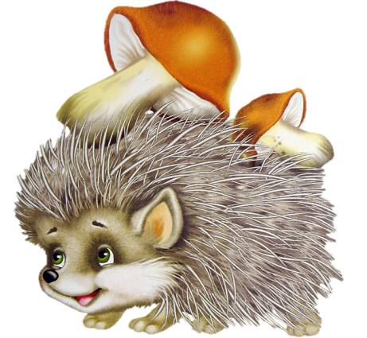
Цель: развитие мелкой моторики и координации движений, стимуляция речевой активности.
Игры: «Колючий ежик»
Содержание: На вашей ладони появляется необычный шарик. Вместе с детьми вы внимательно рассматриваете его. Оказывается, что он похож на ежика. Аккуратно кладете шарик на ладонь ребенка, прокатываете "ежика" по каждому пальчику, начиная с большого пальца ведущей руки, и чуть дольше задерживаетесь на подушечке каждого пальчика. Массирующие движения следует выполнять в направлении от периферии к центру. Действия сопровождайте стихами:
Дай ладошечку; моя крошечка,
Я поглажу тебя по ладошечке.
Ходит-бродит вдоль дорожек
Весь в колючках серый ежик,
Ищет ягодки-грибочки
Для сыночка и для дочки.

Slide 16
Помните:
Самомассаж кисти развивает мускулатуру пальцев рук, рефлекторно стимулирует соответствующие зоны коры головного мозга, помогает нормализовать состояние нервной системы, оказывая наряду с успокаивающим еще и общеоздоровительный эффект. Воздействие на кисти рук оказывает, в свою очередь, воздействие на состояния мозга, а соответственно, и на общее состояние организма.

Slide 17
Игры –«усыпплялки», колыбельные
Такие игры оберегают от чрезмерных впечатлений и эмоций, накопленных за день, успокаивают. Спокойная мелодия колыбельной способствует замедлению пульса, расширению сосудов, упорядочиванию мозговых ритмов.
Необходимо сопровождать «усыплялку» или колыбельную поглаживаниями ручек, ножек, спинки, волос, лба и бровей. Все эти действия нужны для того, чтобы выработать у детей условный рефлекс на засыпание. Если это делать правильно, то дети буквально на глазах расслабляются и быстро отходят ко сну. И сам сон у малыша будет спокойный и продолжительный.
Колыбельные не обязательно петь, можно задушевно и ласково проговаривать слова, нашептывать.

Slide 18
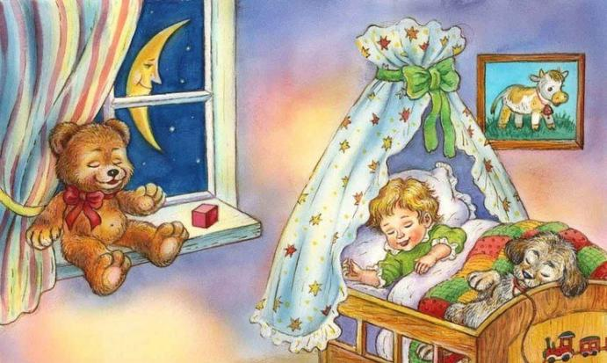
Игры: «Малышам всем спать пора»
Цель: подготовить ко сну, снять напряжение с основных
мышечных групп тела малыша.
Содержание: ребенок лежит в кровати, взрослый нежным голосом начинает напевать, сопровождая поглаживаниями слова колыбельной. Повторяет несколько раз, пока все дети не получат нежное поглаживание от него.
Нашим пальчикам спать пора,
Нашим ручкам спать пора,
Нашим глазкам спать пора,
И волосикам спать пора.
Нашим ножкам спать пора,
И животику спать пора,
Спинке тоже спать пора,
Лобику тоже спать пора.
Малышам всем спать пора!

